Slide 1
TRƯỜNG THCS LONG BIÊN
BÀI GIẢNG ĐIỆN TỬ MÔN CÔNG NGHỆ 8
TIẾT 28: BÀI 14. KHÁI QUÁT VỀ MẠCH ĐIỆN
GV: THẨM THỊ MINH PHƯƠNG
Tổ Tự nhiên

Slide 2
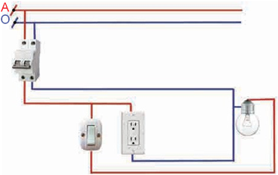
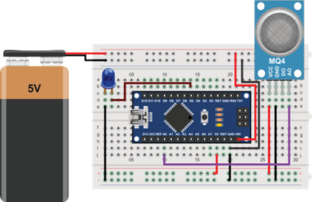
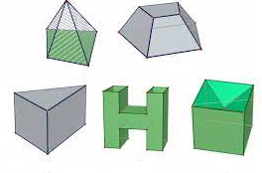
BÀI 14. KHÁI QUÁT VỀ MẠCH ĐIỆN

Slide 3
1. Quan sát hình 14.4. Mô tả sơ đồ cấu trúc chung của mạch điện điều khiển.
Nguồn điện
Cảm biến, bộ phận xử lý điều khiển
Đối tượng điều khiển
Hình 14.4. Sơ đồ cấu trúc của mạch điện điều khiển đơn giản

Slide 4
Quan sát Hình 14.5 và cho biết:
1. Ứng dụng của mỗi mạch điện điều khiển.
2. Tên và chức năng của các thiết bị cảm biến, đối tượng điều khiển ở các hình.
Hình 14.5. Một số mạch điện điều khiển ứng dụng trong thực tế

Slide 5
Quan sát Hình 14.5 và cho biết:
1. Ứng dụng của mỗi mạch điện điều khiển.
2. Tên và chức năng của các thiết bị cảm biến, đối tượng điều khiển ở các hình.
Hình 14.5. Một số mạch điện điều khiển ứng dụng trong thực tế

Slide 6
1. Mạch điện điều khiển đơn giản thường gồm: nguồn điện, cảm biến, bộ phận xử lý và điều khiển; đối tượng điều khiển
- Nguồn điện: cung cấp năng lượng điện cho mạch hoạt động
- Cảm biến, bộ phận xử lý và điều khiển
+ Cảm biến: có nhiệm vụ cảm nhận và biến đổi đại lượng vật lý, hóa học, sinh học cần đo thành tín hiệu điện.
+ Bộ phận xử lý và điều khiển: tiếp nhận và xử lý hiệu điện từ cảm biến thành tín hiệu điều khiển tới đối tượng điều khiển
- Đối tượng điều khiển: là các đối tượng được điều khiển để thực hiện một chức năng nào đó như máy bơm, bóng dèn, còi….
2.
a.
- Nguồn điện: cung cấp năng lượng điện cho mạch hoạt động
- Cảm biến khói: có nhiệm vụ cảm nhận và biến đổi lượng khói nhận được thành tín hiệu điện.
- Bộ phận xử lý và điều khiển: tiếp nhận và xử lý hiệu điện từ cảm biến thành tín hiệu điều khiển tới cói và đèn chớp.
- Đối tượng điều khiển: Còi và đèn chớp
b.
- Nguồn điện: cung cấp năng lượng điện cho mạch hoạt động
- Cảm biến độ ẩm có nhiệm vụ cảm nhận và biến đổi độ ẩm nhận được thành tín hiệu điện.
- Bộ phận xử lý và điều khiển: tiếp nhận và xử lý hiệu điện từ cảm biến thành tín hiệu điều khiển tới máy bơm.
- Đối tượng điều khiển: Máy bơm
c. - Nguồn điện: cung cấp năng lượng điện cho mạch hoạt động
- Cảm biến tiệm cậm: có nhiệm vụ cảm nhận và biến đổi hoạt động đột nhập của người lạ nhận được thành tín hiệu điện.
- Bộ phận xử lý và điều khiển: tiếp nhận và xử lý hiệu điện từ cảm biến thành tín hiệu điều khiển tới cói báo.
- Đối tượng điều khiển: Còi báo

Slide 7
II. Mạch điện điều khiển
- Mạch điện điều khiển là mạch điện được sử dụng để thực hiện chức năng điều khiển
- Mạch điện điều khiển đơn giản thường gồm: nguồn điện, cảm biến, bộ phận xử lý và điều khiển; đối tượng điều khiển
- Nguồn điện: cung cấp năng lượng điện cho mạch hoạt động
- Cảm biến, bộ phận xử lý và điều khiển
+ Cảm biến: có nhiệm vụ cảm nhận và biến đổi đại lượng vật lý, hóa học, sinh học cần đo thành tín hiệu điện.
+ Bộ phận xử lý và điều khiển: tiếp nhận và xử lý hiệu điện từ cảm biến thành tín hiệu điều khiển tới đối tượng điều khiển
- Đối tượng điều khiển: là các đối tượng được điều khiển để thực hiện một chức năng nào đó như máy bơm, bóng dèn, còi….

